Slide 1
Opakování zlomků
Příprava na 1. čtvrtletní písemnou práci

Slide 2
Pokyny
U každé úlohy si zvol obtížnost zadání A, B nebo C.
Úlohy A jsou za nejméně bodů, úlohy C za nejvíce bodů.
Není nutné počítat, všechny úrovně příkladu A – C, protože do bodového hodnocení příkladu ti bude započítána pouze tebou zvolená nejvyšší úroveň. Tzn. max. bodů, které můžeš získat za jeden příklad jsou 4 body. Záleží na tvém zvážení, na jakou úroveň se ohodnotíš.
Max. počet bodů za celý test je 40

Slide 3
Myšlené číslo
Na které číslo myslím?
Jeho polovina je o 6 větší než jeho čtvrtina. 2 body
Když k jeho třetině přičtu sedm, vyjde mi polovina čísla 28. 3 body
Když ho vynásobím pěti a odečtu devět, dostanu stejné číslo, jako když k šestině čísla 66 přičtu deset. 4 body

Slide 4
Úlohy I.
Třetina tyče je žlutá a třetina modrá. Zbytek měří 21cm. Jak dlouhá je tyč? 2body
Na parkovišti je několik vozidel. Šestina z nich jsou autobusy, třetina motorky a polovina auta. Kolik je kterých, když víme, že autobusů je 8. 3 body
V košíku byly hrušky. Odebral jsem z nich třetinu a 8 jich tam zůstalo. Kolik by jich tam zůstalo, kdybych z nich vzal čtvrtinu? 4 body

Slide 5
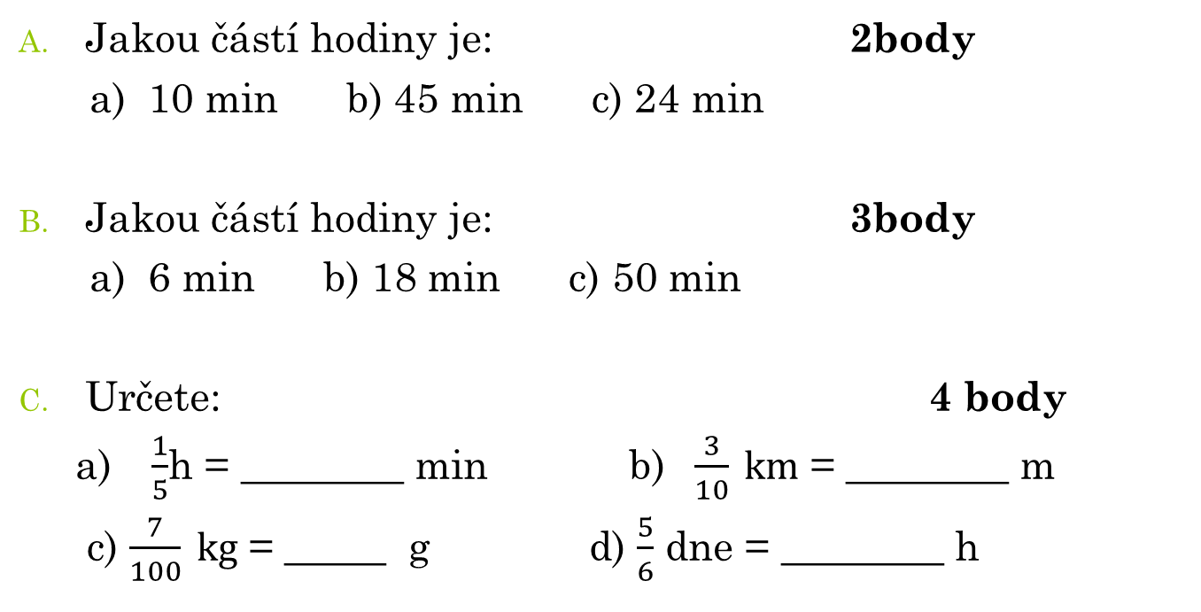
Převody jednotek
Jakou částí je ….. ?
Jakou částí hodiny je: 2body
a) 10 min b) 45 min c) 24 min
Jakou částí hodiny je: 3body
a) 6 min b) 18 min c) 50 min
Určete: 4 body
a) $\frac{1}{5}$h = ________ min b) $\frac{3}{10} km$ = ________ m
c) $\frac{7}{100} kg$ = _____ g d) $\frac{5}{6}$ dne = ________ h

Slide 6
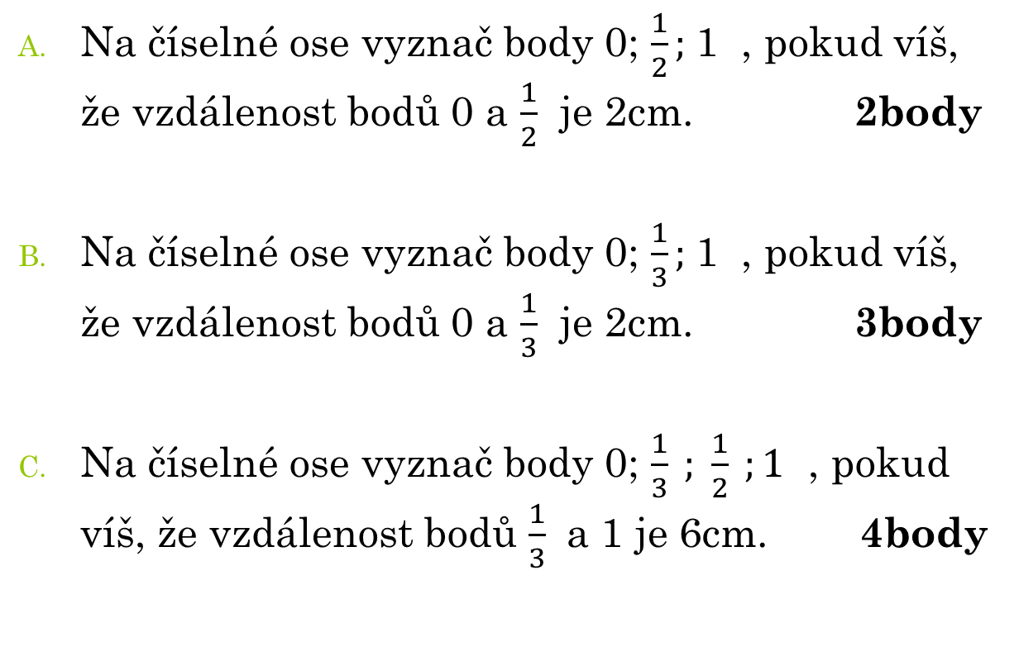
Číselná osa
Na číselné ose vyznač body 0; $\frac{1}{2};$1 , pokud víš, že vzdálenost bodů 0 a $\frac{1}{2}$ je 2cm. 2body
Na číselné ose vyznač body 0; $\frac{1}{3};$1 , pokud víš, že vzdálenost bodů 0 a $\frac{1}{3}$ je 2cm. 3body
Na číselné ose vyznač body 0; $\frac{1}{3} ; \frac{1}{2} ;1$ , pokud víš, že vzdálenost bodů $\frac{1}{3}$ a 1 je 6cm. 4body

Slide 7


Znázornění zlomků
Zapiš měřítko a k písmenům E, F, G a H zapište zlomek, který představují. 2 body
1 dílek $≅ E= F= G= H=$
0
E
1
F
G
H
Zapiš měřítko a k písmenům E, F, G a H zapište zlomek, který představují. 3 body
1 dílek $≅ K= L= M= N=$
K
L
$$\frac{1}{2}$$
M
N
1
Zakreslete na číselnou osu $\frac{1}{2} ; \frac{ 3}{10}; \frac{5}{4} ; 1,3 ; 1\frac{ 1}{5}$ a zapiš měřítko. 4 body
1 dílek $≅$
0
1

Slide 8

ROVNOST ZLOMKŮ I.
Zjistěte, které ze vyjadřují stejnou část. Ilustrujte svoje tvrzení obrázkem.
$\frac{6}{12} , \frac{ 1}{4}, \frac{2}{8}$ 2body
$\frac{2}{5} , \frac{ 7}{3}, \frac{8}{20}$, $\frac{4}{15}$ 3 body
$\frac{6}{9} , \frac{ 24}{27}, \frac{10}{3}$, $\frac{12}{18}$, $\frac{2}{3}$ 4 body

Slide 9
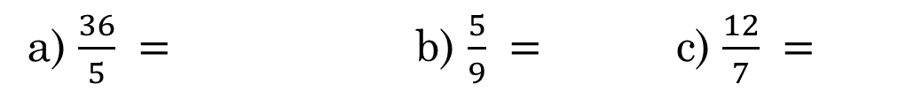
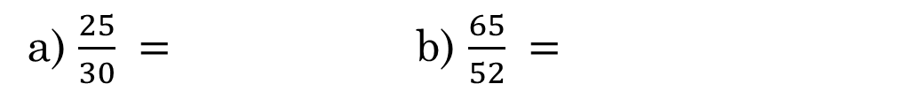
Zápis zlomků
Převeď desetinná čísla na zlomek v základním tvaru a naopak zlomek na des. číslo 2body
a) 1,5 = b) 0,25 = c) $\frac{241}{10}$ = d) $\frac{12}{1000}$ =
Převeď zlomek na des. číslo. Výsledek zaokrouhli na desetiny 3body
a) $\frac{36}{5} =$ b) $\frac{5}{9} =$ c) $\frac{12}{7} =$
Převeď zlomek na des. číslo. 4body
a) $\frac{25}{30} =$ b) $\frac{65}{52} =$

Slide 10

Porovnávání zlomků
Porovnej zlomky pomocí znamének > ; = ; <
$\frac{3}{4} \frac{ 7}{10} \frac{25}{15} \frac{5}{3}$ 2body
$\frac{2}{9} \frac{1}{4} \frac{12}{7} \frac{4}{3}$ $\frac{6}{24} 0,25$ 3 body
$\frac{6}{8}$ 0,5 $\frac{5}{12}$ $\frac{2}{3}$ $\frac{8}{9} \frac{ 19}{20}$ $\frac{5}{6}$ $\frac{8}{15}$ 4 body

Slide 11

Vypočítej
Všechny výsledky vyjádři jako zlomek v základním tvaru.
a) $\frac{1}{6}+ \frac{1}{2}$ = b) $\frac{3}{2} − \frac{1}{3}+ \frac{1}{6}$ = 2 body
3 body
a) 5 -$\frac{3}{7}$= b) $\frac{3}{5}+2 − \frac{5}{9}=$ c) $\left(\frac{13}{2} − \frac{7}{6}\right) − \frac{2}{15}=$
4 body
a) 0,3 -$\frac{1}{8}$ = b) 14 - $\left(\frac{7}{3}+ \frac{11}{6}\right)$= c) $\left(\frac{3}{4}+0,8\right) −1\frac{1}{2}$ =

Slide 12
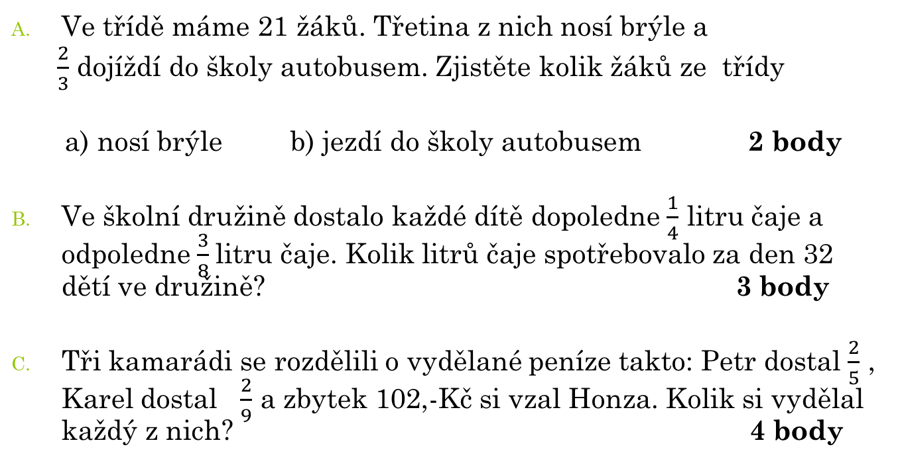
slovní úlohy II.
Ve třídě máme 21 žáků. Třetina z nich nosí brýle a
$\frac{2}{3}$ dojíždí do školy autobusem. Zjistěte kolik žáků ze třídy
a) nosí brýle b) jezdí do školy autobusem 2 body
Ve školní družině dostalo každé dítě dopoledne $\frac{1}{4}$ litru čaje a odpoledne $\frac{3}{8}$litru čaje. Kolik litrů čaje spotřebovalo za den 32 dětí ve družině? 3 body
Tři kamarádi se rozdělili o vydělané peníze takto: Petr dostal $\frac{2}{5}$ , Karel dostal $\frac{2}{9}$ a zbytek 102,-Kč si vzal Honza. Kolik si vydělal každý z nich? 4 body

